Slide 1
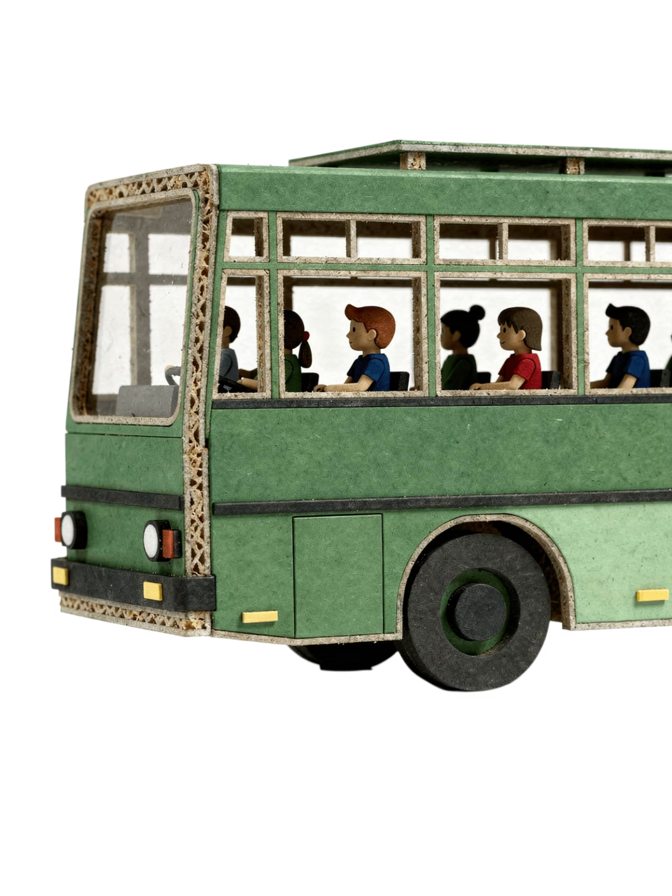
Я — пассажир!
Правила безопасного поведения в автомобиле и общественном транспорте
Учимся быть умными пассажирами!
4urok.ru

Slide 2


Кто такой пассажир?
Как только мы переступаем порог автобуса, трамвая или садимся в легковой автомобиль родителей, мы мгновенно становимся пассажирами. Это звучит просто, но на самом деле это очень важная роль!
Полноценный участник движения
Влияние на безопасность
Главная обязанность
От поведения пассажира напрямую зависит, насколько спокойно и безопасно пройдёт поездка. Неожиданный громкий крик или резкое движение могут отвлечь водителя в самый ответственный момент.
Вести себя так, чтобы помогать водителю, а не мешать ему управлять транспортом. Спокойный, внимательный пассажир — это настоящий помощник на дороге!
Пассажир — это не просто груз, который везут из точки А в точку Б. Это такой же важный участник дорожного движения, как водитель или пешеход. Его действия имеют реальные последствия для всех вокруг.
Каждый из нас ежедневно бывает пассажиром — в автобусе, машине, трамвае. Знать правила поведения — значит заботиться о себе и других!

Slide 3
Поездка в автомобиле: Главное кресло
Почему детям нужно особое место в салоне?
Многие дети думают, что автокресло — это неудобно или «только для малышей». Но это не так! Автокресло — это специальное защитное устройство, созданное именно для детского тела.
🪑 Автокресло и бустер
🛡️ Защита тела
До 12 лет все дети должны ездить в специальном удерживающем устройстве. Оно приподнимает тело ребёнка до нужной высоты, чтобы ремень безопасности проходил правильно — через грудь и плечо, а не по шее.
Бустер используется для детей постарше — когда ребёнок уже вырос из классического кресла, но ещё недостаточно велик для обычного сиденья взрослого.
Обычное автомобильное сиденье рассчитано на взрослых людей ростом 165–185 см. Ребёнка оно не сможет правильно удержать при резком торможении — тело просто «нырнёт» под ремень.
📍 Самое безопасное место
Эксперты по безопасности доказали: безопаснее всего устанавливать детское кресло на заднем сиденье — посередине или с правой стороны. Именно там риск при аварии минимален.

Slide 4

Ремень безопасности — твой супер-замок
Щелчок, который защищает жизнь в каждой поездке
⚡ Железное правило
✅ Как правильно пристегнуться
🔒 Принцип работы
Пристёгиваться нужно ВСЕГДА — даже если вам ехать всего 5 минут до соседнего магазина. Большинство аварий происходят именно в ближайших поездках, поблизости от дома!
При резком ударе или торможении ремень мгновенно блокируется и намертво удерживает тебя в кресле. Без ремня тело по инерции летит вперёд со скоростью автомобиля!
Ремень должен проходить через плечо и грудь. Ни в коем случае нельзя прокладывать ремень под мышкой или по шее — при ударе это вызовет серьёзные травмы вместо защиты.
Никаких исключений! Даже на короткие поездки, даже на заднем сиденье — ремень пристёгивается ВСЕГДА. Это не просьба, это закон!
Помни: ремень безопасности — это не наказание и не неудобство. Это твой личный щит, который всегда с тобой в дороге. Щёлкни — и ты в безопасности!

Slide 5



Поведение в салоне автомобиля
Что категорически запрещено делать во время движения?
Автомобиль — это не игровая площадка. Когда машина едет, водитель должен сосредоточиться на дороге на 100%. Любое отвлечение может стоить очень дорого.
Отвлекать водителя
Игры с дверями и окнами
Опасные наклоны
Нельзя громко кричать, включать на полную громкость музыку, прыгать по сиденьям или устраивать потасовки и игры в салоне. Водитель должен смотреть только на дорогу и слышать звуки снаружи — сигналы других машин, трамваев, поездов.
Нельзя трогать ручки открывания дверей и нажимать кнопки стеклоподъёмников во время движения. Дверь может случайно распахнуться прямо на ходу — это крайне опасно!
Категорически запрещено высовывать руки, голову или любые предметы (игрушки, мячи) в открытое окно автомобиля. Встречный поток воздуха и другие машины представляют смертельную опасность.
Лучшее поведение в машине — спокойно сидеть, смотреть в окно или тихо играть в игры, которые не требуют шума и прыжков. Тогда поездка будет приятной и безопасной для всех!

Slide 6

Как правильно выходить из машины?
Опасная ловушка на парковке и у тротуара
✅ ПРАВИЛЬНО
🚫 ОПАСНО И ЗАПРЕЩЕНО
Шаг 1: Дождись, пока автомобиль полностью остановится и заглохнет. Не спеши!
Шаг 2: Дождись разрешения папы или мамы — только они знают, безопасно ли сейчас открывать дверь.
Шаг 3: Открывай правую дверь — ту, которая выходит на тротуар или обочину. Выходи прямо на пешеходную зону.
Шаг 4: Закрой дверь за собой и отойди от машины на тротуар.
Никогда не открывай левую дверь автомобиля! Это дверь со стороны проезжей части.
Если ты выйдешь налево, ты сразу окажешься на дороге, где на большой скорости движутся другие автомобили. Водители просто не успеют затормозить!
Также нельзя выпрыгивать из машины, пока она ещё катится — даже медленно. Даже на парковке. Всегда жди полной остановки!
Выход налево — смертельно опасен! Запомни навсегда: из машины выходим ТОЛЬКО направо, на тротуар, и только с разрешения взрослых.

Slide 7

Ожидание автобуса на остановке
Посадочная площадка — место повышенного внимания
Остановка общественного транспорта кажется обычным и безопасным местом. Но именно здесь каждый год происходит много несчастных случаев — и почти все они случаются из-за невнимательности.
Где стоять
Шаг назад — метр безопасности
Коварство погоды
Ждать общественный транспорт нужно строго на территории остановки — на тротуаре или пешеходной зоне. Нельзя выходить на асфальт дороги, чтобы заглянуть за поворот и посмотреть, едет ли уже автобус. Это очень опасно!
Осенью и зимой у края остановки почти всегда образуется скользкая наледь или замёрзшие лужи. Можно легко поскользнуться и упасть прямо под колёса подъезжающего автобуса. Будь особенно осторожен в холодное время года!
Держись на расстоянии минимум 1 метра от края бордюра. Когда большой автобус или троллейбус подъезжает к остановке, его может немного занести, или он заденет тебя огромным боковым зеркалом — они выступают далеко за края кузова.

Slide 8
Посадка в общественный транспорт
Спокойствие, вежливость и порядок — три кита безопасной посадки
Посадка в автобус или троллейбус — это не соревнование. Тот, кто торопится и толкается, рискует сам упасть или толкнуть другого человека прямо под движущееся транспортное средство.
1
2
Дождись полной остановки
Сначала дай выйти
Не хватайся за поручни двери и не подходи вплотную к транспорту, пока автобус или троллейбус ещё катится. Подождите, пока двери полностью откроются.
Не пытайся пролезть в салон первым. Спокойно отойди в сторону от дверей и выпусти тех пассажиров, которые приехали и хотят выйти. Это правило вежливости и безопасности одновременно.
3
4
Заходи без давки
Держись за поручень
Заходи в салон уверенно и спокойно. Не толкай в спину впереди идущих людей, не устраивай штурм ступенек. Все успеют войти — автобус подождёт!
Сразу после входа возьмись за поручень или поищи свободное место. Не стой в проходе с руками в карманах — автобус может тронуться резко!

Slide 9
Внутри общественного транспорта
Как удержать равновесие в движущемся гиганте?
🪑 Если есть свободное место
🤚 Если приходится стоять
Сразу же присядь на него — так ехать безопаснее всего. Сидячий пассажир при резком торможении рискует значительно меньше, чем стоячий.
Рюкзак или школьный портфель лучше снять и положить на колени или поставить на пол между ногами. Рюкзак за спиной занимает много места и мешает другим пассажирам.
Ноги ставь на пол, а не на сиденье напротив — это некультурно и пачкает транспорт.
Сразу крепко возьмись за поручень. Автобус может затормозить очень резко — из-за выскочившей машины, пешехода или другого препятствия. Если не держаться, ты полетишь через весь салон и можешь сильно удариться или травмировать других людей.
⛔ Где стоять нельзя
Никогда не стой на резиновой «гармошке» сочленённых автобусов — она постоянно движется и вращается. Не прислоняйся спиной к входным дверям — они могут неожиданно открыться.
Поручень — твой лучший друг в автобусе! Держись крепко обеими руками, если стоишь, особенно при разгоне и торможении.

Slide 10



Культура и вежливость в пути
Идеальный пассажир знает правила хорошего тона
Быть хорошим пассажиром — это не только соблюдать правила безопасности, но и уважительно относиться ко всем людям рядом с тобой в салоне. Общественный транспорт — это общее пространство для всех.
Уважение к старшим
Тишина в салоне
Чистота — всегда
Обязательно уступай место пожилым людям, дедушкам и бабушкам, беременным женщинам и мамам с совсем маленькими детьми на руках. Это не просто вежливость — это знак настоящей доброты и воспитанности. Встань и скажи: «Садитесь, пожалуйста».
Не разговаривай по телефону слишком громко — другим пассажирам неинтересно слышать твой разговор. Если слушаешь музыку или смотришь видео — делай это только в наушниках. Громкая музыка из телефона мешает всем вокруг.
Ни в коем случае не клади ноги на сиденья и не пачкай их грязной обувью. Не оставляй после себя мусор, фантики от конфет и пустые бутылки. Не жуй жвачку — особенно если можешь приклеить её куда не надо. Общий транспорт — общая ответственность!

Slide 11
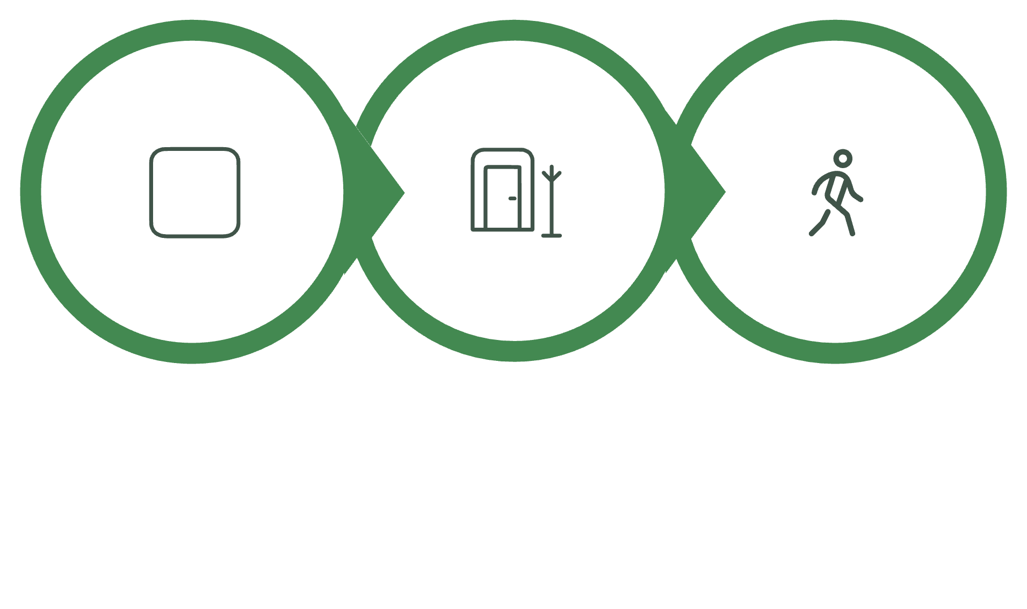
Самое главное правило высадки
Как безопасно перейти дорогу, если ты только что вышел из автобуса?
Многие дети помнят старое правило: «автобус обходи сзади, трамвай — спереди». Но современные дорожные эксперты говорят: это правило больше не работает! Современный транспорт стал слишком большим, а движение — слишком быстрым.
❌ Старое правило — ЗАБУДЬ!
✅ Новое золотое правило!
«Автобус обойди сзади, трамвай — спереди» — эта фраза устарела. Большой автобус полностью скрывает обзор дороги. Ты не увидишь машину, которая едет навстречу, а она не увидит тебя — пока не станет слишком поздно.
Вообще НЕ ОБХОДИ стоящий транспорт — ни спереди, ни сзади! Подожди на тротуаре, пока автобус уедет и полностью откроет обзор дороги в обе стороны. Или просто дойди до ближайшего пешеходного перехода со светофором.
Остановись
Подожди
Перейди
Помни: лишние 2 минуты ожидания ничего не стоят. А попытка перебежать дорогу из-за стоящего автобуса может стоить жизни. Терпение на остановке — признак настоящего умного пассажира!

Slide 12


Проверь себя: «Идеальный пассажир»
Сможешь ответить без ошибок на три финальных вопроса?
Ты прошёл весь курс! Теперь проверим, что ты запомнил. Попробуй ответить на каждый вопрос самостоятельно, прежде чем смотреть на подсказку.
1
2
3
Вопрос 1
Вопрос 2
Вопрос 3
В какую сторону можно выходить из легкового автомобиля на улице?
Подумай хорошенько... Вспомни, где находится проезжая часть, а где — тротуар.
✅ Ответ: Только на правую сторону — прямо на тротуар или обочину. Левая дверь выходит на дорогу — открывать её опасно!
Что нужно сделать со школьным рюкзаком, когда зашёл в автобус и сел?
Вспомни, что говорилось о поведении в салоне...
✅ Ответ: Снять его со спины и положить на колени или поставить на пол. Рюкзак за спиной мешает другим пассажирам и смещает центр тяжести при торможении.
Почему нельзя стоять близко к краю бордюра на остановке?
Назови как можно больше причин!
✅ Ответ: Автобус может случайно задеть зеркалом при подъезде; зимой у края скользко — можно поскользнуться и упасть прямо под колёса подъезжающего транспорта.
Поздравляем! Ты прошёл урок «Я — пассажир!». Теперь ты знаешь, как вести себя в машине, автобусе и на остановке. Будь умным и безопасным пассажиром каждый день! 🏆
Материал скачан с сайта 4UROK.RU
4urok.ru

